Slide 1
Balistika a její demonstrace v praxi
Matěj Láznička
Gymnázium Špitálská

Slide 2
Základní dělení balistiky
Vnitřní
Přechodová
Vnější
Terminální

Slide 3
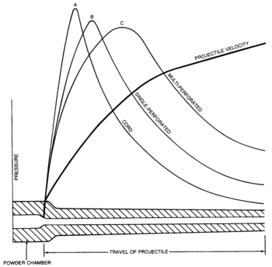
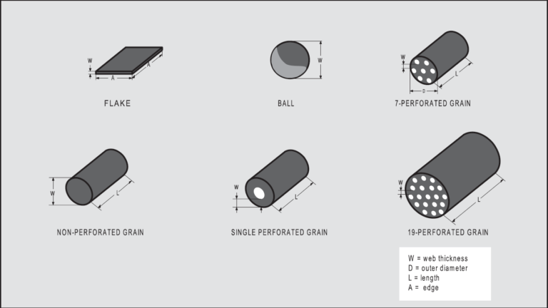
Vnitřní balistika
Zkoumá děje v hlavni při výstřelu

Slide 4
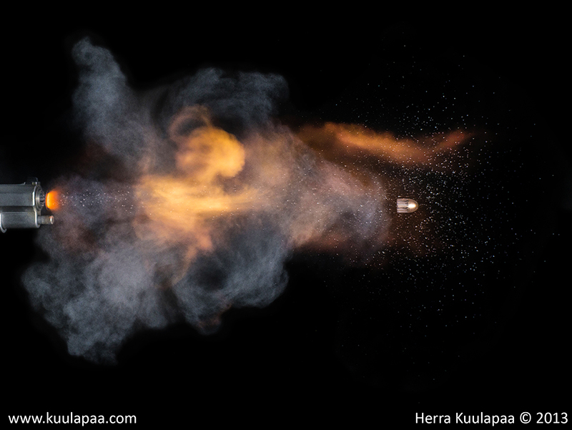
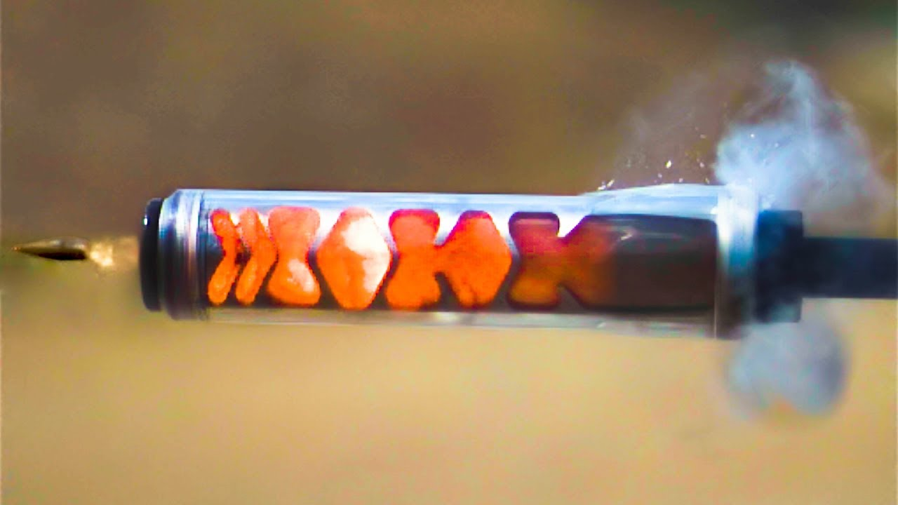
Přechodová balistika
Dokud se nevyrovná tlak okolo projektilu
https://youtu.be/7pOXunRYJIw?t=219

Slide 5
Vnější balistika
F_{g} = m · g
F_{od} = 1/2 · C · S · ρ · v²

Slide 6
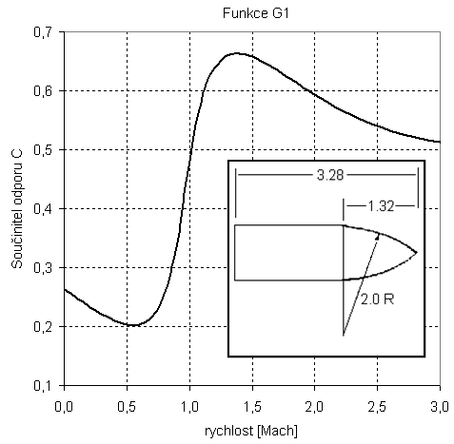
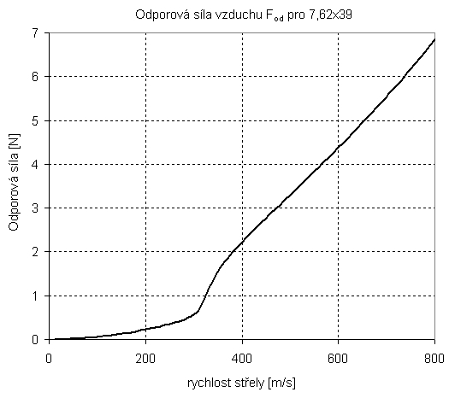
Odpor vzduchu
F_{od} = 1/2 · C · S · ρ · v²
F_{od} = 1/2 · T · C(v) · S · ρ · v²

Slide 7
Coriolisova síla
Závisí na směru a místě výstřelu
Pušková munice:
155 mm houfnice,
45° náměr:
Směr střelby | Výšková odchylka (cm) | Odchylka vpravo (cm)
Sever | 0 | 9,9
Východ | 8,3 | 9,9
Jih | 0 | 9,9
Západ | -8,3 | 9,9
Směr střelby | Dostřel (m) | Odchylka vpravo (m)
Sever | 18174 | 44
Východ | 18199 | 61
Jih | 18174 | 77
Západ | 18150 | 60

Slide 8
Derivace střely
Stranový posun podle rotace střely
Vzniká kvůli rozdílu mezi vektorem odporu a rychlosti
pro střelu 105 mm, 14,97 kg, v₀ = 493 m/s:
Úhel výstřelu | Dostřel (m) | Doba letu (s) | Derivace (m)
45 stupňů | 11500 | 52 | 290
70 stupňů | 7500 | 69 | 560

Slide 9
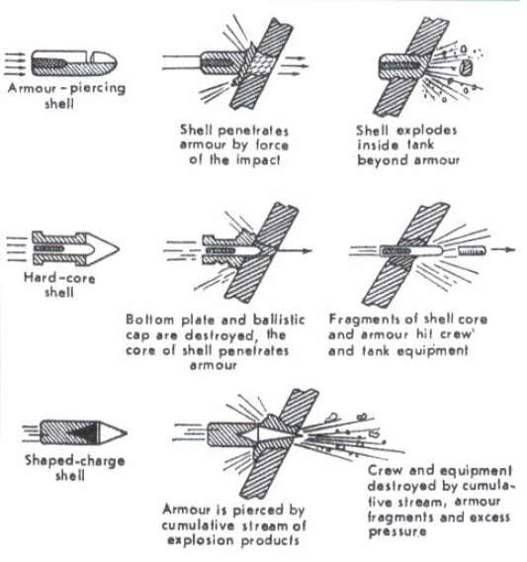
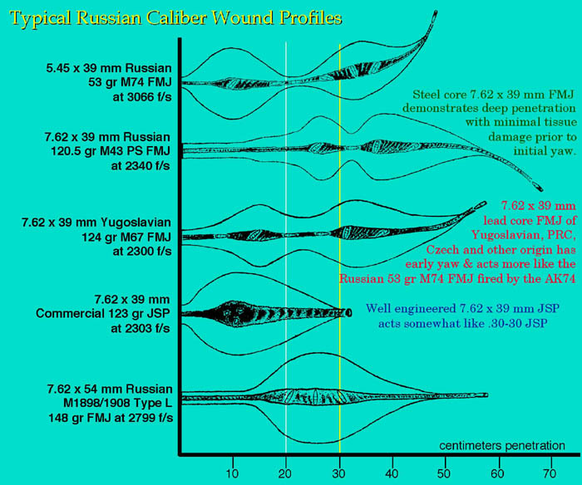
Terminální balistika
Zabývá se účinky projektilu na cíl živý i neživý

Slide 10
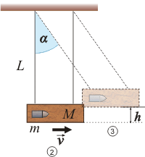
Balistické kyvadlo
Zákon zachování hybnosti:
Zákon zachování mechanické energie:

Slide 11
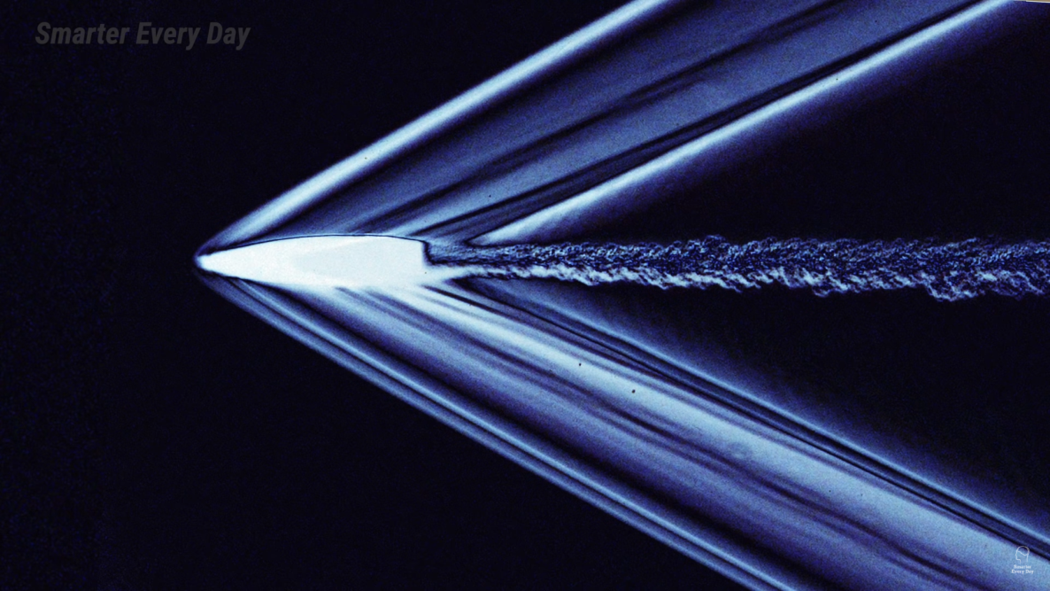
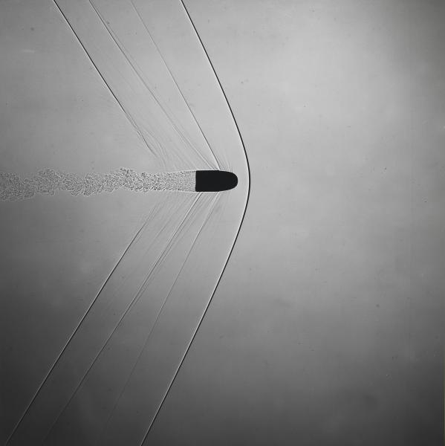
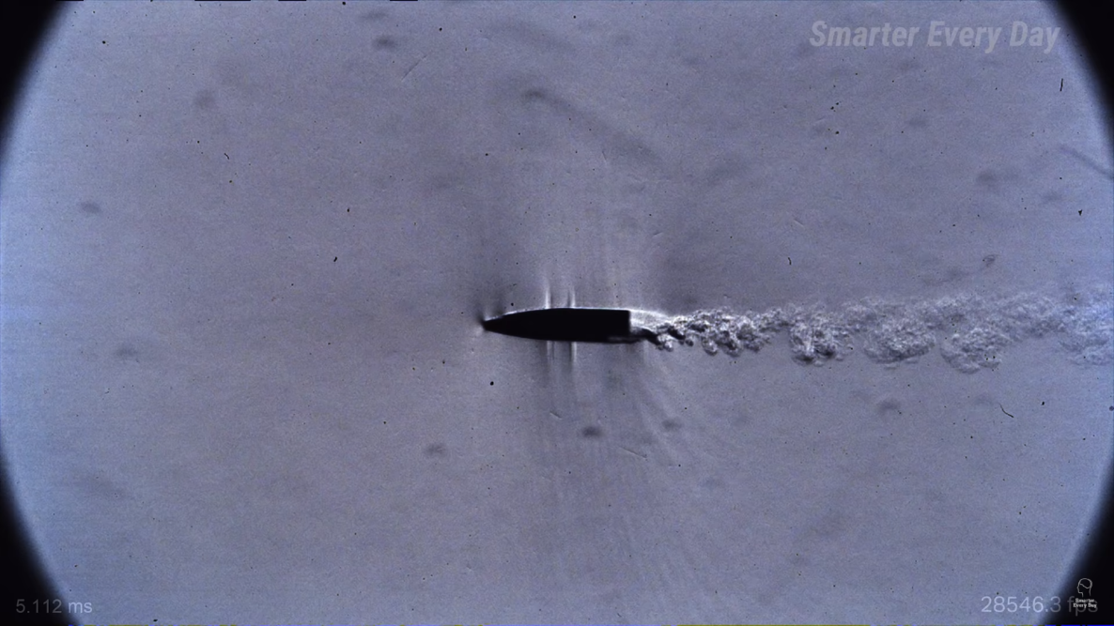
Rázová vlna
M = 1 / sinα

Slide 12
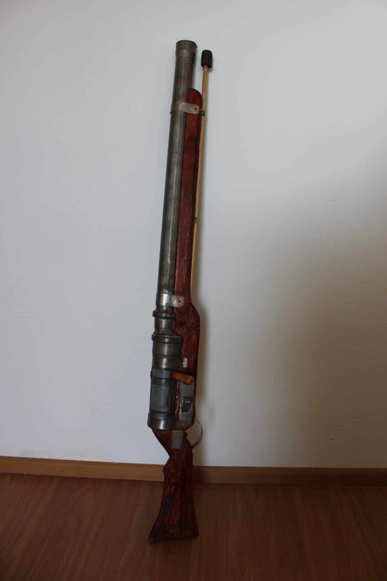
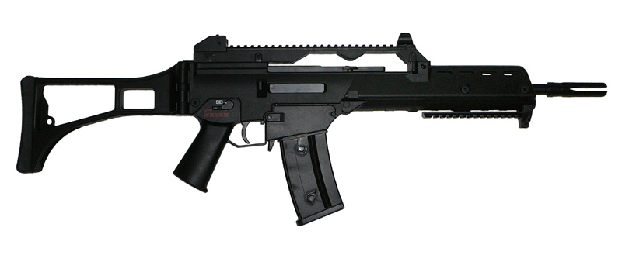
Demonstrace v praxi
Kuše, prak, luk
Airsoftové zbraně
Vzduchovka
Potato gun
https://youtu.be/_TNSUIsjdpY?t=61

Slide 13
Zdroje
http://www.balistika.cz/vnejsi_teorie.html
https://en.wikipedia.org/wiki/Paris_Gun
https://en.wikipedia.org/wiki/Ballistics
https://www.vihtavuori.com/tech-blog-powder-grain-shapes/
https://www.gtac.cz/clanky/o-zakladech-balistiky/
Youtube kanál Smarter every day

